Slide 1
Lab. Reservation
Backend FRAMEWORKS + Des. para Dispositivos Moveis + Projeto de Banco de Dados
Artur Aurino
Jose Hilton
Július César
Matheus Henrique
Rafael Rocha
Victor Hugo

Slide 2

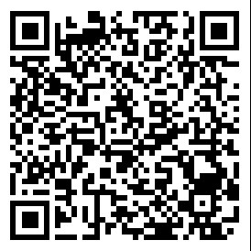
O Aplicativo
Relatório do Trabalho

Slide 3
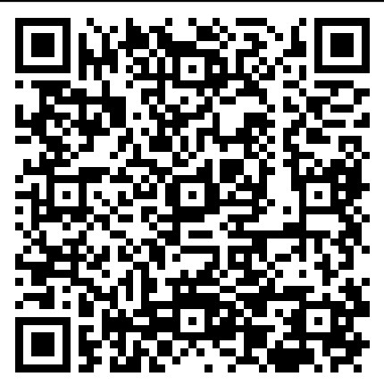
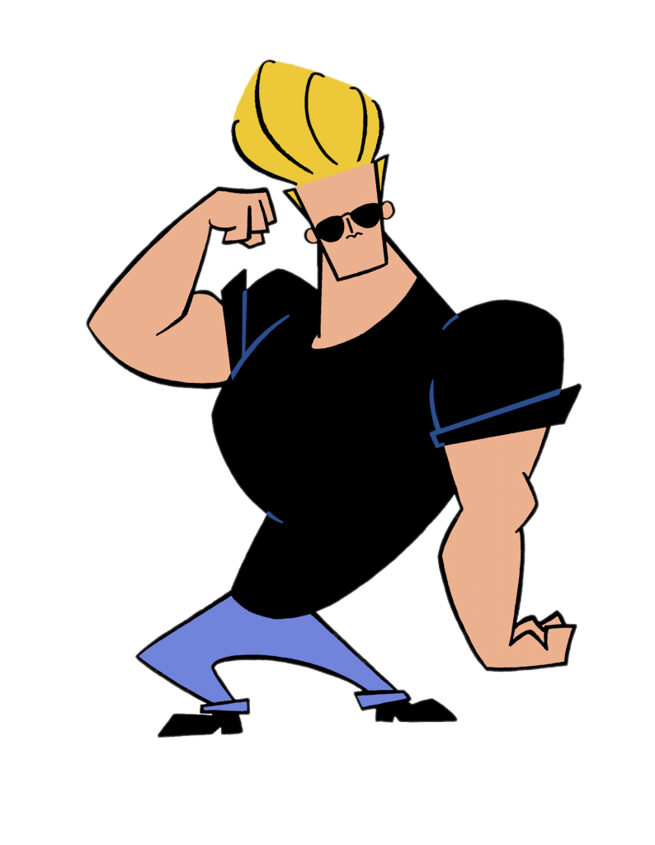
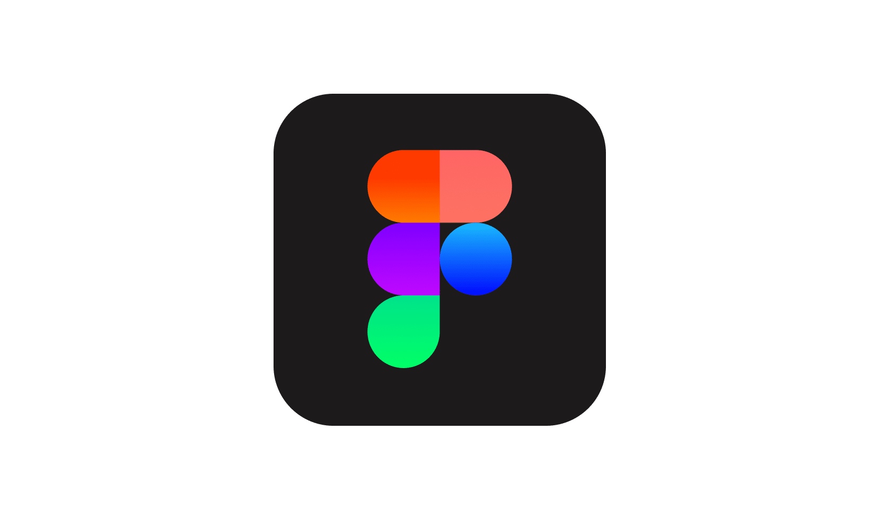
Protótipo - Figma

Slide 4
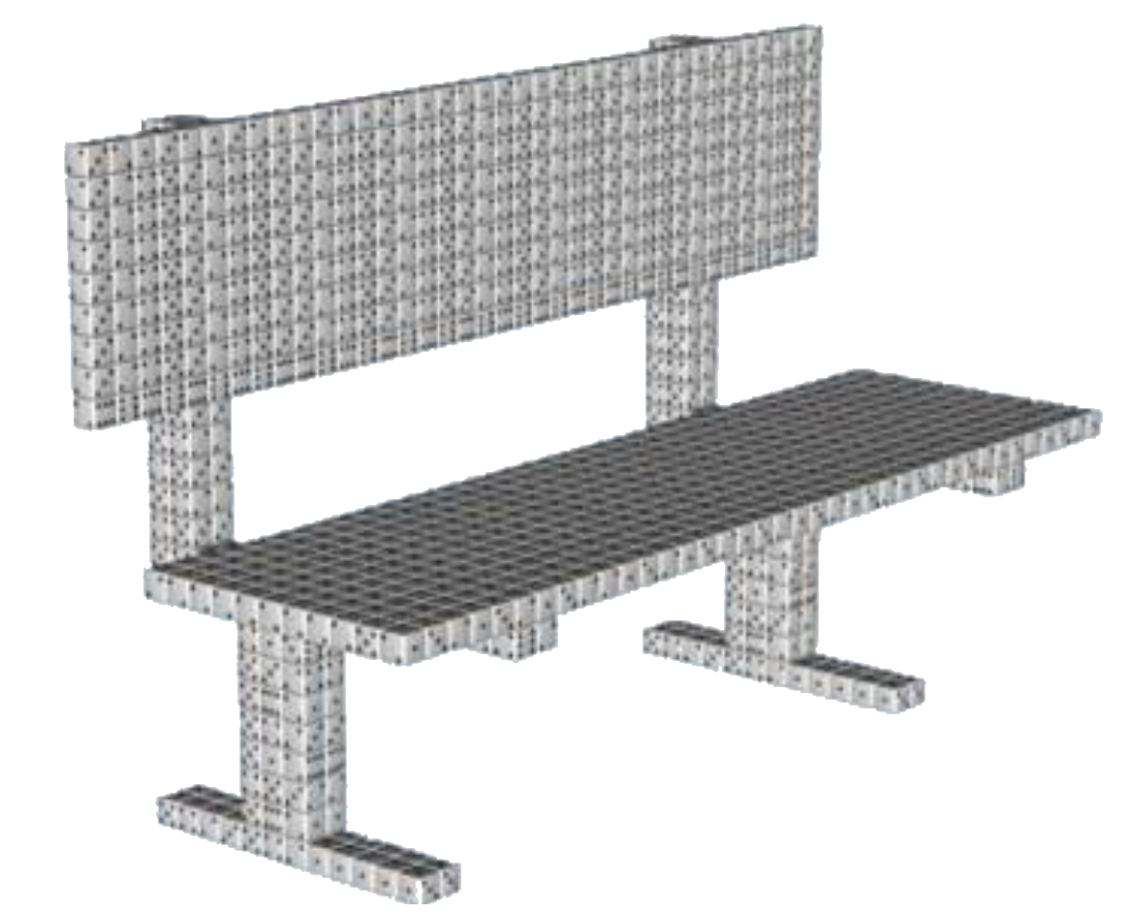
O Banco de Dados

Slide 5

O Banco de Dados
Requisitos
Estrutura do BD
MER
DER

Slide 6
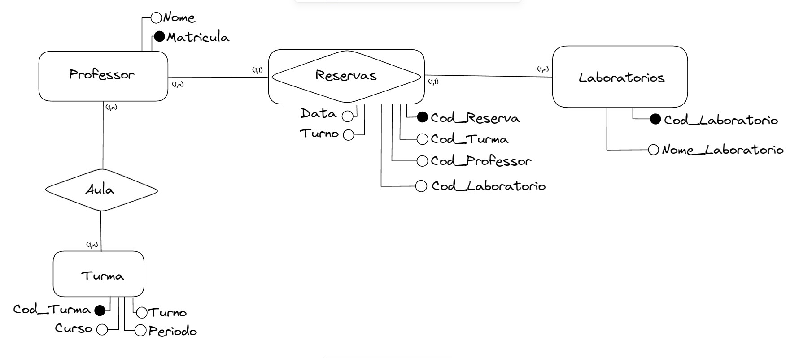
Modelo Entidade Relacionamento - MER

Slide 7
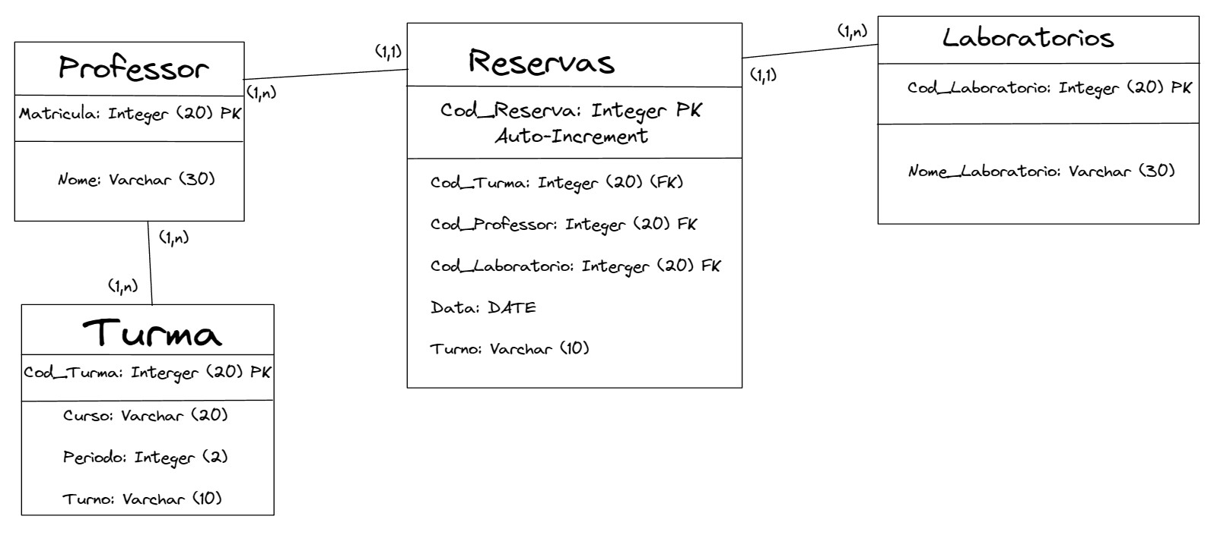
Diagrama Entidade Relacionamento -DER

Slide 8
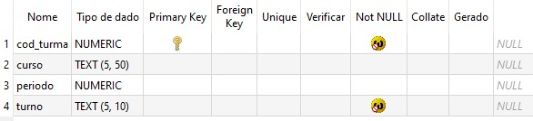


Para a tabela “turma” pensamos na melhora forma de identificar qual a turma que estaria fazendo o uso do laboratório
A tabelas “professor” é necessária pois apenas os professores podem realizar as reservas.
Também é necessário identificar o professor que está reservando o laboratório.
A tabela “laboratório” foi criada para identificar o laboratório que está sendo reservado

Slide 9
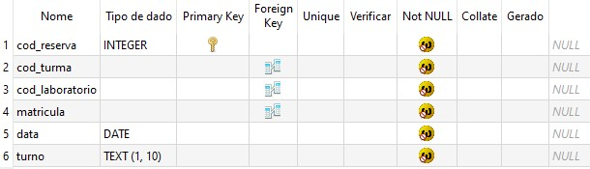
A tabela “reserva” é a mais interessante pois ela reúne os id do professor, turma e laboratório envolvidos na reserva, e ainda guarda a data e o turno em que a reserva estará vigorando.
Ex.
“O laboratório está reservado no dia 15/06/2023 para a turma 3 ADS Noite no período da noite”

Slide 10
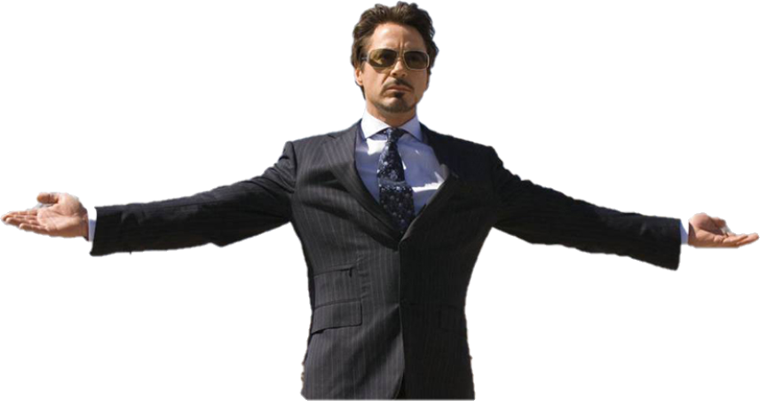
APRECIEM O NOSSO BD

